Slide 1


晴和天气app第二次汇报
第三小组：陈智勇、邹海彬、詹校伟、林泽封

Slide 2
UI设计

Slide 3
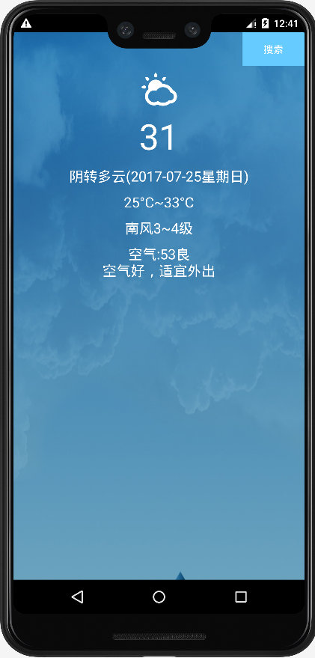
app界面简洁，在编写UI界面时了解并使用了Material Design设计。此为主界面，该界面会获取定位当前地点，显示当前地点的实时天气。

Slide 4
下拉刷新
主界面中可以下拉刷新，重新获取当前城市的天气信息。

Slide 5
左侧滑动菜单，切换已保存的城市
主界面中可以由左侧滑动，显示已搜索过并保存的城市，点击可切换到该城市的天气信息。

Slide 6
搜索城市
主界面中右上角为搜索按钮，可以切换到搜索城市界面，用户搜索相关关键词，下方即显示相关城市信息，点击可切换到该城市的天气信息，可选择保存。

Slide 7
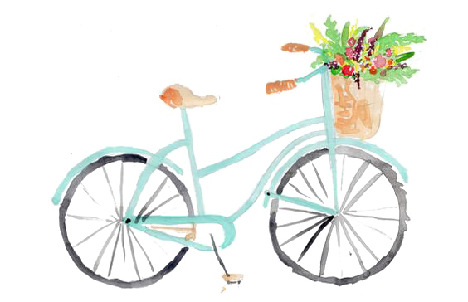
谢谢大家！

